Slide 1
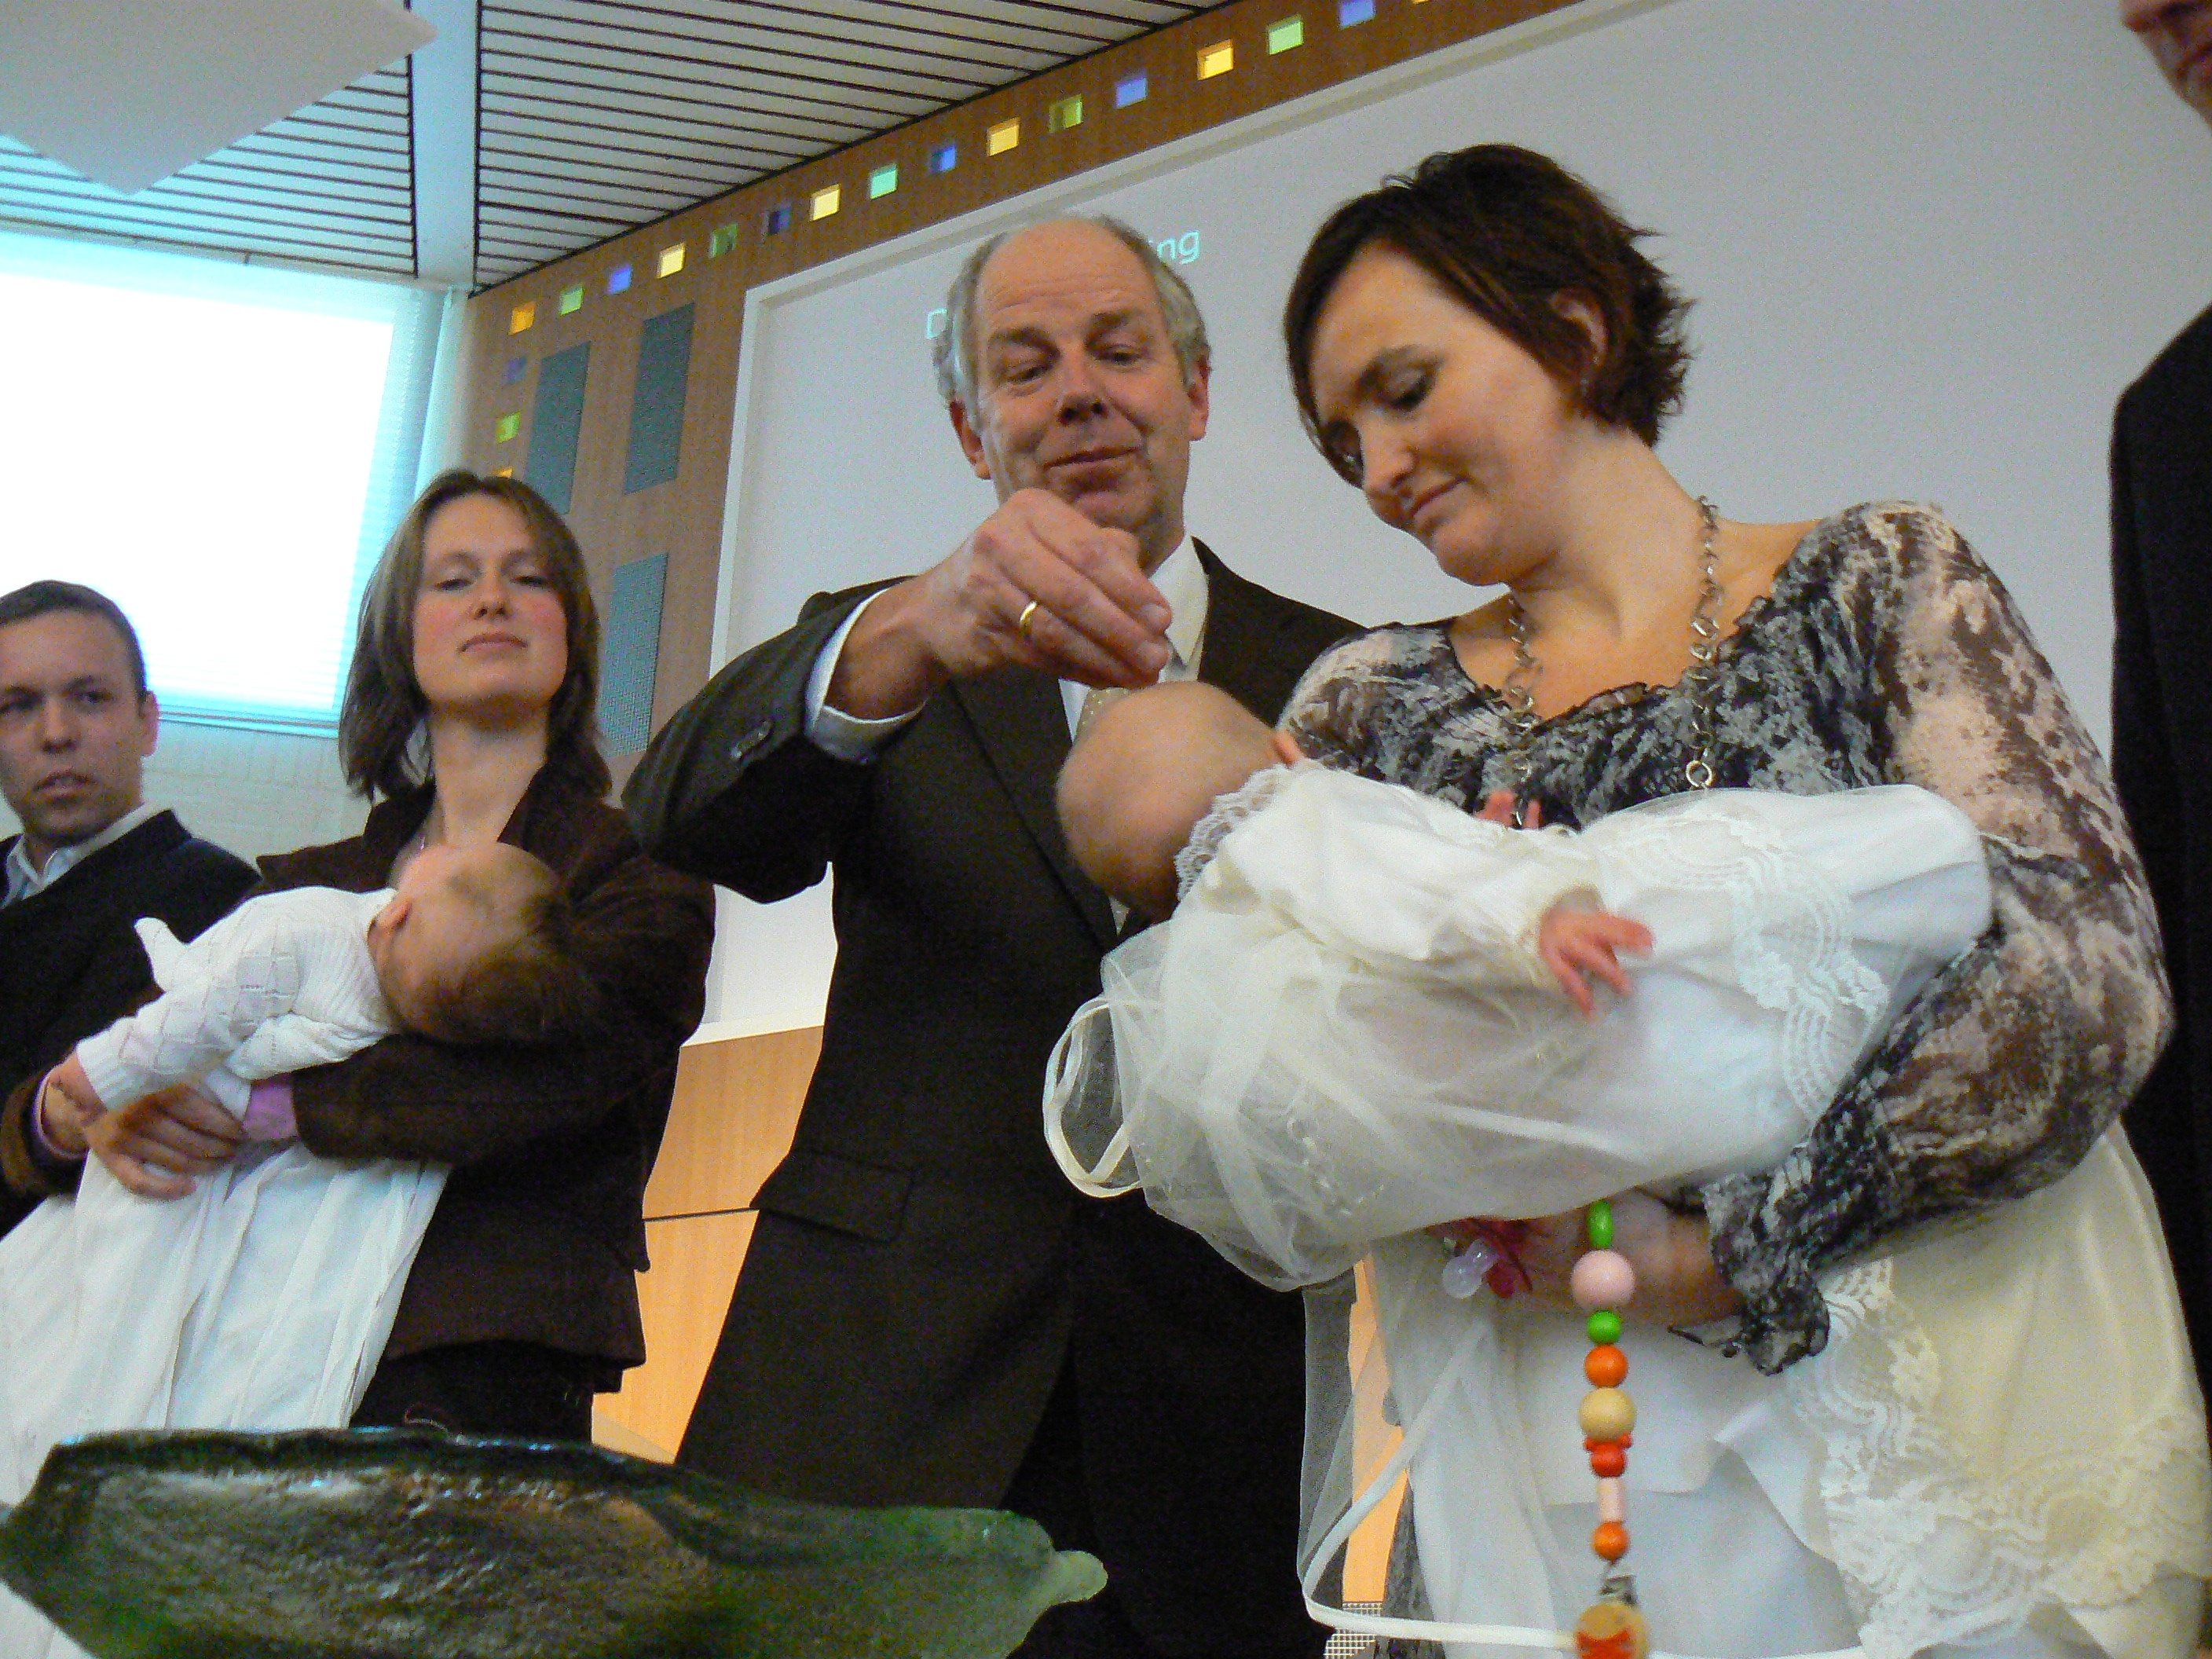
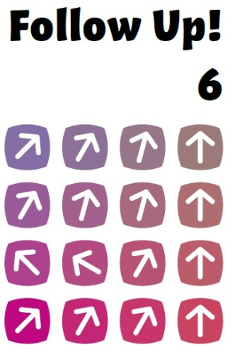
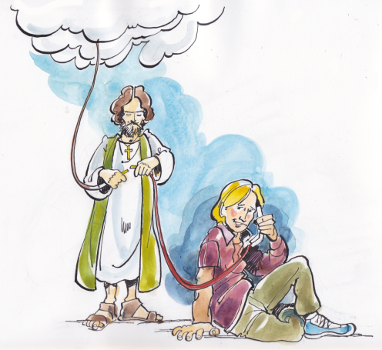
Blok II
Bidden
In de lessen 7 t/m 13 ontdek je hoe jij verbinding kunt maken
met God door te bidden.

Slide 2
Les 7 Reactie

Slide 3
Wat doe ik hier vandaag?
Ik mag gewoon mezelf zijn als ik bid.
Ik besef dat de heilige Geest mij in mijn gebed
te hulp schiet.
Ik begrijp de diepe betekenis van de titel waarmee
ik God mag aanspreken: Vader.
Les 7
Reactie

Slide 4
Gebrabbel
Les 7
Reactie

Slide 5
Romeinen 8: 26 en 27
De Geest helpt ons in onze zwakheid;
wij weten immers niet wat we in ons gebed tegen God moeten zeggen,
maar de Geest zelf pleit voor ons met woordloze zuchten.
God, die ons doorgrondt, weet wat de Geest wil zeggen.
Hij weet dat de Geest volgens zijn wil pleit voor allen die Hem toebehoren.
Les 7
Reactie

Slide 6
Communicatie
Les 7
Reactie

Slide 7
Openbaring 3: 20
20 Ik sta voor de deur en klop aan.
Als iemand mijn stem hoort en de deur opent,
zal ik binnenkomen,
en we zullen samen eten, ik met hem en hij met mij.
Les 7
Reactie

Slide 8
Bijbelse bidder: Jezus
Les 7
Reactie

Slide 9
Marcus 1: 32-35
32 ’s Avonds laat, toen de zon al was ondergegaan, brachten de mensen alle zieken en bezetenen naar hem toe; 33 alle inwoners van de stad hadden zich bij de deur van het huis verzameld. 34 Hij genas vele zieken van allerlei kwalen en hij dreef veel demonen uit, maar stond ze niet toe om iets te zeggen, want ze wisten wie hij was.
35 Vroeg in de ochtend, toen het nog helemaal donker was, stond hij op, ging naar buiten en liep naar een eenzame plek om daar te bidden.
Lucas 4: 16a
16 Hij kwam ook in Nazaret, waar hij was opgegroeid, en volgens zijn gewoonte ging hij op sabbat naar de synagoge.
Les 7
Reactie

Slide 10
Matteüs 14: 15-23
15 Bij het vallen van de avond kwamen de leerlingen naar hem toe en zeiden: ‘Dit is een afgelegen plaats en het is al laat. Stuur de mensen weg, laat ze naar de dorpen gaan om eten voor zichzelf te kopen.’ 16 Maar Jezus zei: ‘Ze hoeven niet weg, geven jullie hun maar te eten.’ 17 Ze antwoordden hem: ‘We hebben hier niets, alleen vijf broden en twee vissen.’ 18 Hij zei: ‘Breng ze mij.’ 19 En nadat hij de mensen opdracht had gegeven op het gras te gaan zitten, nam hij de vijf broden en de twee vissen, keek omhoog naar de hemel, sprak het zegengebed uit en brak de broden; hij gaf ze aan de leerlingen, en de leerlingen gaven ze door aan de mensen. 20 Iedereen at en werd verzadigd, en toen ze de stukken brood die over waren ophaalden, hadden ze twaalf manden vol. 21 Er hadden ongeveer vijfduizend man gegeten, vrouwen en kinderen niet meegeteld.
22 Meteen daarna gelastte hij de leerlingen in de boot te stappen en alvast vooruit te gaan naar de overkant, hij zou ook komen nadat hij de mensen had weggestuurd. 23 Toen hij hen weggestuurd had, ging hij de berg op om er in afzondering te bidden. De nacht viel, en hij was daar helemaal alleen.

Slide 11
Lucas 6: 12-16
12 Op een van die dagen trok Jezus zich terug op de berg om te bidden. De hele nacht bleef hij tot God bidden. 13 Toen de dag aanbrak, riep hij de leerlingen bij zich en koos twaalf van hen uit, die hij apostelen noemde: 14 Simon, aan wie hij de naam Petrus gaf, diens broer Andreas, Jakobus en Johannes, Filippus en Bartolomeüs, 15 Matteüs en Tomas, Jakobus, de zoon van Alfeüs, en Simon, die de IJveraar genoemd werd, 16 Judas, de zoon van Jakobus, en Judas Iskariot, die een verrader werd.
Marcus 14: 32-36
32 Ze kwamen bij een plek die Getsemane heette, en hij zei tegen zijn leerlingen: ‘Blijven jullie hier zitten, terwijl ik ga bidden.’ 33 Hij nam Petrus, Jakobus en Johannes met zich mee. Hij voelde zich onrustig en angstig worden 34 en zei tegen hen: ‘Ik voel me dodelijk bedroefd; blijf hier waken.’ 35 Hij liep nog een stukje verder, liet zich toen op de grond vallen en bad dat dit uur zo mogelijk aan hem voorbij mocht gaan. 36 Hij zei: ‘Abba, Vader, voor u is alles mogelijk, neem deze beker van mij weg. Maar laat niet gebeuren wat ik wil, maar wat u wilt.’

